Slide 1
개요
본 문서는 제공된 시스템 구성도와 실행 흐름을 바탕으로, 대규모 언어 모델(LLM)을 연동한 재난 대응 웹 애플리케이션의 전체 구조와 주요 기능을 설명한다. 해당 시스템은 사용자가 웹 기반 인터페이스를 통해 자연어로 질의하면, 백엔드에서 LLM과 검색 시스템을 결합한 Retrieval-Augmented Generation(RAG) 구조를 통해 정확하고 상황에 맞는 정보를 제공하는 것을 목표로 한다.
본 애플리케이션은 Frontend–Backend 분리형 아키텍처를 기반으로 설계되었으며, 프론트엔드는 Django를 활용한 사용자 인터페이스(UI)와 지도 기반 시각화를 담당하고, 백엔드는 FastAPI를 중심으로 AI 추론, 데이터 검색, 외부 API 연동을 수행한다. 이를 통해 시스템은 높은 응답성과 확장성을 동시에 확보한다.

Slide 2









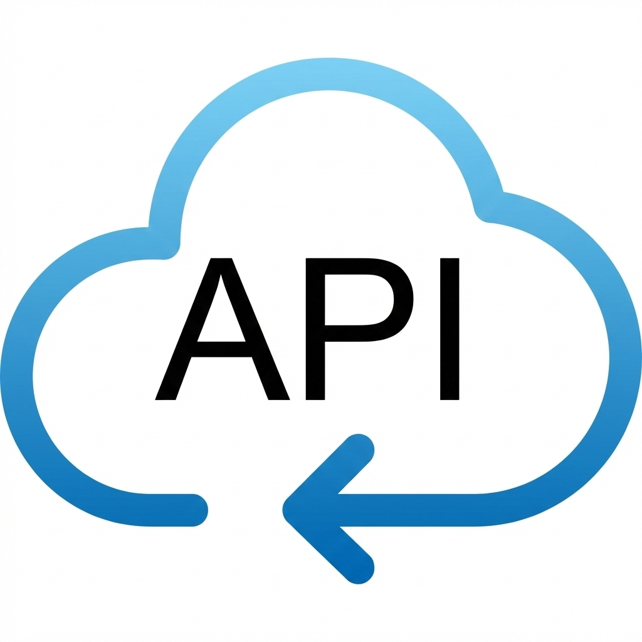







<Client Layer>
<Frontend Layer>
<Backend Layer>
Django(port 8000)
FastAPI(port 8001)
SQLite
(Django DB)
Nginx-Static Files
Middleware
allow_origins=['*']
Advertisement
shelter.css
DisasterVideo
API Endpoints
Desktop
shelter.js
["POST /api/location/extract"]
["GET /api/shelters/nearest"]
["GET /api/directions"]
<Storage & Retrieval Layer>
ChromaDB
(Vector DB)
Images
Shelters
HTTP
WebSocket
REST API
(AJAX)
Guidelines
LangGraph Agent
Hybrid Search
Django Application
1. Invoke Message
4. Agent
USER
Models
models.py
(AD & Video)
2. Intent Classifier
5. Tools
1.`hybrid_location_disaster`
2. `shelter_info`
3. `shelter_search`
4. `shelter_count`
5. `shelter_capacity`
6. `disaster_guideline`
7. `general_knowledge`
8. `general_chat`
1.`search_shelter_by_location`
2.`search_shelter_by_name`
3.`search_location_with_disaster`
4.`count_shelters` 5.`search_shelter_by_capacity` 6.`search_disaster_guideline` 7.`answer_general_knowledge`
OpenAI API
Views
• GPT-4o-mini
views.py
(Render page)
• text-embedding
-3-small
<External Services Layer>
Templates
Kakao Maps
Tablet
Loc / Panorama
landing.html
shelter.html
3. Query Rewrite
6. Final Message
T Map
Navi / Time

Slide 3
2. 시스템 아키텍처
2.1. 전체 시스템 구성 개요
본 시스템은 Frontend, Backend-DB, LLM·RAG 계층의 세 영역으로 명확히 분리된 구조를 가지며 Frontend는 사용자가 시스템과 직접 상호작용하는 접점으로서 질문 입력, 응답 확인, 세션 관리 등 사용자 경험 전반을 담당한다. Backend-DB는 인증·인가를 포함한 사용자 관리와 대화 세션 및 로그의 저장·관리 역할을 수행하며, 시스템의 상태를 안정적으로 유지하는 중추 역할을 한다. LLM·RAG 계층은 사용자의 질의에 대해 의미 분석, 벡터 검색, 지식 결합을 수행한 뒤 최종 응답을 생성하는 지능 계층으로 기능한다. 전체 데이터 흐름은 사용자 질의 → Backend 요청 처리 → RAG 기반 정보 검색 → LLM 응답 생성 → 결과 반환 및 로그 저장의 순환 구조를 이루며, 이를 통해 확장성과 유지보수성을 동시에 확보한 시스템 아키텍처를 구성한다.

Slide 4
2. 시스템 아키텍처
2.2. Frontend
Frontend는 Django 기반(PORT 8000)으로 구현되며, 재난 대피 챗봇 서비스의 사용자 인터페이스를 담당한다. Django의 MVT(Model–View–Template) 패턴을 따르며, 사용자는 랜딩 페이지를 거쳐 메인 챗봇 페이지로 진입한다. 이 과정에서 Django 뷰는 SQLite DB에 저장된 광고 배너와 재난 안전 영상 메타데이터를 조회하여 템플릿에 전달하고, Backend API 주소와 Kakao Maps API 키 등 환경 정보도 함께 주입한다. 템플릿은 서버 측 데이터와 클라이언트 측 JavaScript를 연결하는 브릿지 역할을 수행한다.
메인 화면은 Tailwind CSS 기반의 반응형 레이아웃으로 구성되며, 지도 영역과 채팅 UI가 통합된 단일 화면을 제공한다. 지도는 Kakao Maps JavaScript SDK를 통해 구현되어 대피소 마커, 로드뷰, 경로 시각화를 지원하고, 채팅 UI는 사용자 입력과 AI 응답을 시간순으로 표시한다. 사용자 입력과 Backend 통신은 JavaScript를 통해 비동기적으로 처리되며, 응답 결과에 따라 지도 마커 표시, 대피소 정보 패널 노출, 보행자 경로 안내가 동적으로 갱신된다. 이러한 Frontend 계층은 Django의 안정적인 서버 렌더링과 JavaScript 기반 동적 UI를 결합하여, 재난 상황에서 필요한 정보를 직관적으로 제공하는 인터페이스로 기능한다.

Slide 5
2. 시스템 아키텍처
2.3. Backend
Backend는 Fast API 기반 REST API 서버(PORT 8001)로 구축되며, Frontend(Django)와 AI 엔진(LangGraph Agent)을 연결하는 중계 계층으로 동작한다. 사용자의 요청은 HTTP API 형태로 전달되며, Backend는 /api/location/extract, /api/shelters/nearest, /api/directions의 세 개의 독립적인 Endpoint를 통해 자연어 기반 대피소 검색 및 재난 행동요령 제공, 좌표 기반 인접 대피소 조회, 보행자 경로 안내 기능을 분기 처리한다. FastAPI의 비동기 처리 구조(async/await)를 활용하여 다수의 사용자 요청에도 안정적인 응답 성능을 유지하도록 설계되었다.
데이터 관리는 ChromaDB(Vector Database)와 SQLite(관계형 데이터베이스)로 구성된 이원화 구조를 따른다. ChromaDB는 대피소 정보와 재난 행동요령을 벡터 임베딩 형태로 저장하여 Hybrid Retrieval 기반의 의미 검색을 지원하며, SQLite는 광고 배너 및 재난 안전 영상의 메타데이터를 관리한다. Backend의 핵심 처리 로직은 LangGraph Agent의 다단계 파이프라인을 통해 수행되며, 의도 분류–쿼리 재정의–도구 선택–외부 API 연동 과정을 거쳐 생성된 결과를 JSON 형태로 Frontend에 반환한다. 이를 통해 Backend는 UI 로직과 AI 처리 로직을 분리하는 제어 및 통합 계층으로 기능한다.

Slide 6
2. 시스템 아키텍처
2.3. Backend
Backend는 Fast API 기반 REST API 서버(PORT 8001)로 구축되며, Frontend(Django)와 AI 엔진(LangGraph Agent)을 연결하는 중계 계층으로 동작한다. 사용자의 요청은 HTTP API 형태로 전달되며, Backend는 /api/location/extract, /api/shelters/nearest, /api/directions의 세 개의 독립적인 Endpoint를 통해 자연어 기반 대피소 검색 및 재난 행동요령 제공, 좌표 기반 인접 대피소 조회, 보행자 경로 안내 기능을 분기 처리한다. FastAPI의 비동기 처리 구조(async/await)를 활용하여 다수의 사용자 요청에도 안정적인 응답 성능을 유지하도록 설계되었다.
데이터 관리는 ChromaDB(Vector Database)와 SQLite(관계형 데이터베이스)로 구성된 이원화 구조를 따른다. ChromaDB는 대피소 정보와 재난 행동요령을 벡터 임베딩 형태로 저장하여 Hybrid Retrieval 기반의 의미 검색을 지원하며, SQLite는 광고 배너 및 재난 안전 영상의 메타데이터를 관리한다. Backend의 핵심 처리 로직은 LangGraph Agent의 다단계 파이프라인을 통해 수행되며, 의도 분류–쿼리 재정의–도구 선택–외부 API 연동 과정을 거쳐 생성된 결과를 JSON 형태로 Frontend에 반환한다. 이를 통해 Backend는 UI 로직과 AI 처리 로직을 분리하는 제어 및 통합 계층으로 기능한다.

Slide 7
2. 시스템 아키텍처
2.4. LLM 및 RAG
LLM 및 RAG 시스템은 LangGraph Agent를 핵심 엔진으로 하여 사용자의 자연어 질의를 분석하고 대피소 정보와 재난 행동요령을 생성하는 지능형 처리 파이프라인이다. 본 시스템은 Backend의 /api/location/extract 엔드포인트를 통해 호출되며, OpenAI GPT-4o-mini와 text-embedding-3-small 모델을 활용하여 의도 분류, 쿼리 재정의, 응답 생성을 수행한다. LangGraph의 StateGraph 기반 다단계 처리 구조를 통해 Intent Classifier–Query Rewriter–Tool 선택–Tool 실행의 흐름을 순차적으로 수행하며, 단순 키워드 검색을 넘어 의미 기반 검색과 상황별 맞춤 응답을 가능하게 한다.
RAG 파이프라인은 ChromaDB 기반 Vector DB와 Hybrid Retrieval(Vector Search 60% + BM25 40%) 전략으로 구성된다. 대피소 17,292개와 13종 재난 행동요령은 사전 임베딩되어 저장되며, 질의 시에는 위치 정보 추출, 의미 확장된 쿼리 생성, 외부 지도 API 연동, 거리 계산을 결합하여 최적의 결과를 도출한다. 검색 결과는 LangGraph 상태 객체를 통해 관리되며, 최종 응답은 JSON 형태로 Frontend에 전달된다. 이러한 구조는 평균 4.6초의 응답 시간을 유지하면서도, LLM 교체·Vector DB 변경·Tool 추가가 용이한 확장 가능한 RAG 아키텍처를 구현한다.

Slide 8
3. 데이터 및 사용자 상호작용 흐름
3.1. 시스템 접속 및 초기 로딩
사용자는 웹 브라우저를 통해 시스템에 접속하며, 본 프로젝트는 Stateless 아키텍처를 채택하여 로그인이나 세션 없이 즉시 서비스를 이용할 수 있다. 첫 접속 시 Django는 랜딩 페이지를 서버 사이드 렌더링으로 제공하고, 사용자가 CTA 버튼을 클릭하면 메인 챗봇 페이지로 이동한다. 메인 페이지 로딩 과정에서 광고 배너, 재난 영상, Backend API 주소, 지도 API 키가 함께 전달되며, 이후 JavaScript 초기화 로직을 통해 지도 생성, Backend 상태 확인, 광고 로테이션이 비동기적으로 수행된다.
3.2. 질문 입력 및 Frontend 처리
사용자가 질문을 입력하면 Frontend는 입력값을 검증한 뒤 사용자 메시지를 즉시 UI에 표시하고, 로딩 애니메이션을 함께 출력한다. 이후 JavaScript는 AJAX POST 요청을 통해 질의를 Backend로 전달하며, 요청은 JSON 형태로 직렬화된다. 이 과정은 비동기적으로 처리되어 사용자 인터페이스는 응답 대기 중에도 반응성을 유지한다.
3.3. Backend 요청 처리 및 라우팅
Frontend 요청은 FastAPI 서버로 전달되며, CORS Middleware를 통과한 후 지정된 API 엔드포인트로 라우팅된다. 요청 본문은 Pydantic 모델을 통해 자동 검증되며, 유효한 요청만 LangGraph Agent로 전달된다. Backend는 비동기 처리 구조를 사용하여 다수의 요청을 동시에 처리할 수 있도록 설계되었다.

Slide 9
3. 데이터 및 사용자 상호작용 흐름
3.4. LangGraph Agent의 단계별 실행
LangGraph Agent는 Intent Classifier, Query Rewriter, Agent Node, Tools Node의 순차적 파이프라인으로 구성된다. 먼저 LLM을 통해 사용자 의도를 분류하고, 이를 기반으로 검색에 최적화된 쿼리를 생성한다. 이후 규칙 기반 로직으로 적절한 Tool을 선택하고, 선택된 Tool이 실제 데이터 검색과 응답 생성을 수행한다. 이 구조를 통해 질의 이해와 실행 로직을 명확히 분리한다.
3.5. 데이터 검색 및 외부 API 통신
대피소 검색 과정에서 Kakao Maps API를 통해 위치 좌표를 획득하고, Vector DB와 BM25를 결합한 Hybrid Retrieval로 대피소 정보와 재난 행동요령을 검색한다. 재난 행동요령은 별도의 컬렉션에서 조회되어 응답에 포함되며, 경로 안내는 사용자 요청 시 T Map API를 호출해 처리된다. Backend는 외부 API 호출을 프록시하여 API 키 노출을 방지한다.
3.6. 응답 생성 및 Frontend 반환
LangGraph Agent 실행 결과는 Backend에서 구조화된 JSON 응답으로 변환되어 Frontend에 반환된다. 응답에는 위치 정보, 대피소 목록, 재난 행동요령, 사용자 친화적 자연어 메시지가 포함된다. FastAPI는 이를 자동 직렬화하여 전송하며, 비동기 처리로 높은 처리량을 유지한다.

Slide 10
3. 데이터 및 사용자 상호작용 흐름
3.7. UI 업데이트 및 시각화
Frontend는 응답 수신 후 로딩 애니메이션을 제거하고, 챗봇 메시지·지도 마커·슬라이딩 패널을 순차적으로 업데이트한다. 지도에는 검색 위치와 대피소가 시각화되며, 사용자가 대피소를 선택하면 경로 안내가 표시된다. 재난 행동요령은 별도의 메시지로 제공되어 정보의 가독성을 높이며, 전체 UI 갱신은 짧은 시간 내에 완료되어 실시간 상호작용 경험을 제공한다.

